Slide 1
Мультимедийное пособие «Дидактическая игра «Когда это бывает?»
Составила: Волкова Н.Г. воспитатель СП детский сад «Ромашка» ГБОУ СОШ с. Красносамарское

Slide 2
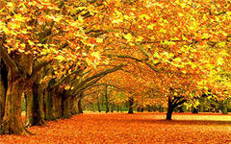
ОСЕНЬ
Стали дни холоднее, Поспевает брусника, И от птичьего крика Сердцу только грустнее. Стаи птиц улетают Прочь за синее море, И деревья блистают В разноцветном уборе. А. Плещеев.

Slide 3
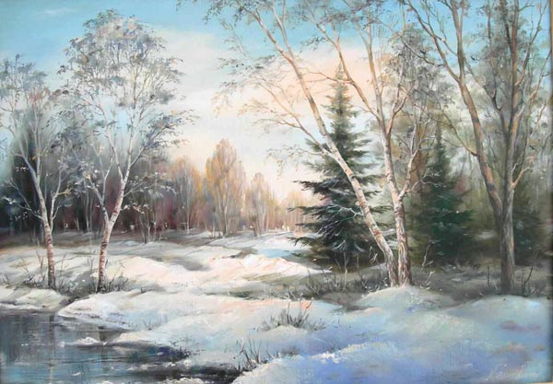
Зима.
Белый снег пушистый. В воздухе кружится И на землю тихо падает, ложится. И под утро снегом поле забелело, Точно пеленою все его одело. И.Суриков.

Slide 4
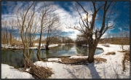
весна
На дворе звенит капель, По полям бегут ручьи, На дорогах лужи. Скоро выйдут муравьи После зимней стужи. Пробирается медведь Сквозь лесной валежник, Стали птицы песни петь, И расцвел подснежник. С. Маршак.

Slide 5
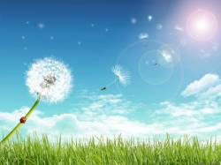
Лето.
Если в небе ходят грозы, Если травы расцвели, Если рано утром росы Гнут былинки до земли, Если в роще над калиной Вплоть до ночи гул пчелиный, Если солнышком согрета Вся вода в реке до дна, - Значит это уже …лето Е. Трутнева.

